Slide 1
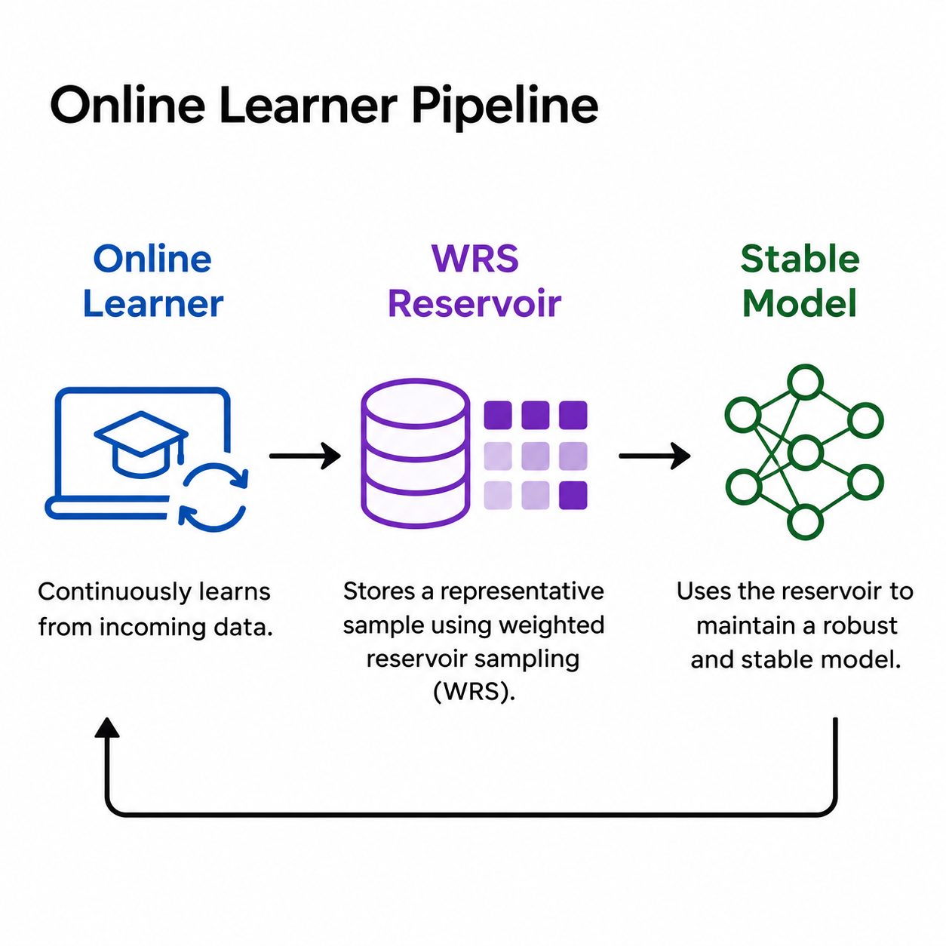
08 | WRS-Augmented Training (WAT)
Vấn đề: Online Learning dễ bị over-correction khi gặp outliers, làm accuracy giảm đột ngột.
Giải pháp: WAT lưu các nghiệm trung gian tiềm năng bằng Weighted Reservoir Sampling.
Kết quả: Kết hợp các nghiệm thành một ensemble model ổn định hơn.
Notes:
Online Learning là phương pháp huấn luyện mô hình liên tục trên luồng dữ liệu. Tuy nhiên, các thuật toán như PAC
có thể cập nhật trọng sốquá mạnh khi gặp dữ liệu nhiễu hoặc outlier, khiến độ chính xác giảm đột ngột.
Để khắc phục vấn đề này, tác giả đề xuất WRS-Augmented Training (WAT).
Thay vì chỉ sử dụng vector trọng số cuối cùng, WAT sử dụng Weighted Reservoir Sampling (WRS) để lưu lại những
trạng thái mô hình tiềm năng trong quá trình học, sau đó kết hợp chúng thành một mô hình ổn định hơn.
WAT có ba ưu điểm chính:
1. Không cần duyệt lại toàn bộ dữ liệu huấn luyện.
2. Không cần tập validation riêng để lựa chọn nghiệm trung gian.
3. Chỉ cần lưu tối đa K vector trọng số trong reservoir.
Ta có thể hiểu đơn giản: WAT không thay thế thuật toán Online Learning gốc, mà bổ sung cơ chế lưu trữ và kết hợp các nghiệm trung gian, giúp giảm dao động và duy trì hiệu năng ổn định hơn.

Slide 2
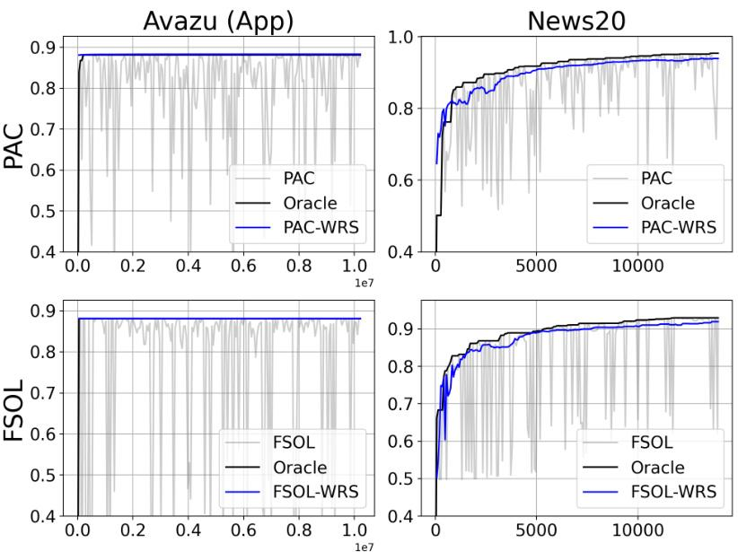
09 | WRS-Augmented Training (WAT)
WRS giúp mô hình ổn định hơn, ít dao động hơn.
Hiệu năng đã được cải thiện tiến gần tới Oracle.
Hoạt động hiệu quả trên cả dữ liệu lớn là Avazu và nhỏ như News20
Notes:
Hình trên thể hiện kết quả thực nghiệm khi áp dụng WRS và khi không áp dụng WRS cho hai thuật toán PAC và FSOL, trên hai bộ dữ liệu Avazu (App) và News20.
Oracle là đường tham chiếu biểu diễn độ chính xác cao nhất mà mô hình gốc từng đạt được tính đến mỗi thời điểm trong quá trình huấn luyện.
Nói cách khác, Oracle giả định rằng chúng ta luôn có thể lựa chọn được mô hình tốt nhất trong số các mô hình đã xuất hiện trước đó.
Dễ dàng nhận thấy, khi không sử dụng WRS, độ chính xác của PAC và FSOL dao động rất mạnh, đôi khi giảm đột ngột mặc dù trước đó đã đạt hiệu năng cao.
Nguyên nhân là các thuật toán Online Learning có thể phản ứng quá mức với những mẫu dữ liệu nhiễu.
Ngược lại, khi sử dụng WRS, đường màu xanh trở nên mượt và ổn định hơn rất nhiều, gần như không còn những đợt sụt giảm lớn.
Về hiệu năng, trên bộ dữ liệu Avazu (App), cả PAC-WRS và FSOL-WRS đều duy trì độ chính xác khoảng 88%, gần như trùng với Oracle.
Trên News20, PAC-WRS đạt khoảng 94–95%, còn FSOL-WRS đạt khoảng 92%, đều tiến rất gần đến Oracle.
Điều này có nghĩa là WRS không chỉ giúp hạn chế những biến động tiêu cực mà còn duy trì độ chính xác ở mức gần với kết quả tốt nhất từng đạt được,
thay vì để hiệu năng phụ thuộc quá nhiều vào trạng thái mô hình tại một thời điểm cụ thể.
Kết quả này xuất hiện trên cả Avazu với hàng triệu bước huấn luyện và News20 với quy mô nhỏ hơn nhiều.
=> Qua đó có thể thấy, WAT hoạt động hiệu quả trên cả hai quy mô dữ liệu được thử nghiệm, đồng thời cải thiện đáng kể tính ổn định của các thuật toán Online Learning mà không làm suy giảm đáng kể độ chính xác.

Slide 3
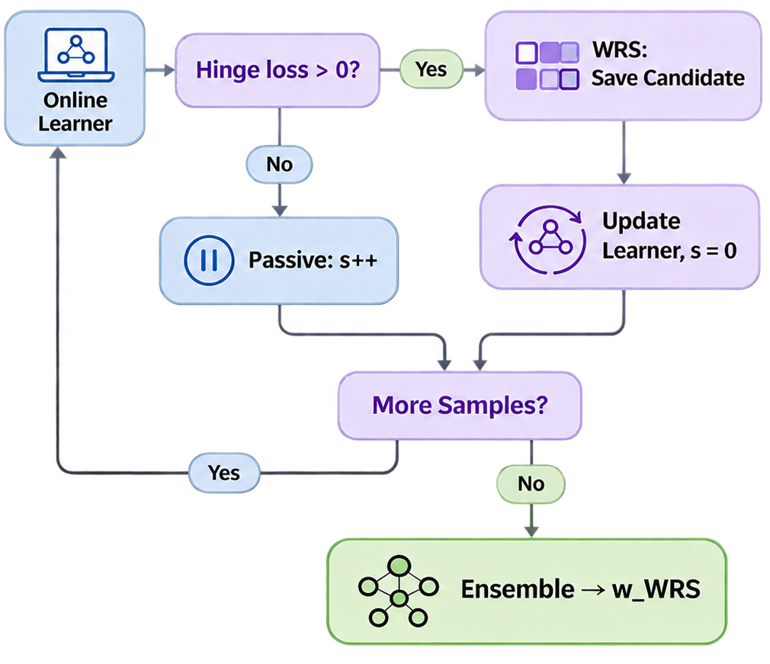
10| WAT Training Pipeline
Dữ liệu được xử lý thành một luồng các mẫu có nhãn (x_t,y_t).
PAC/FSOL liên tục tính loss và quyết định Passive/Aggressive.
Nếu Aggressive, WRS xét lưu nghiệm cũ trước cập nhật mô hình.
Cuối quá trình, các nghiệm trong reservoir được kết hợp thành w_WRS.
Notes:
Quy trình huấn luyện WAT bắt đầu bằng việc xử lý dữ liệu thành luồng các mẫu có nhãn ((x_t, y_t)), sau đó đưa lần lượt vào thuật toán Online Learning như PAC hoặc FSOL.
Tại mỗi mẫu, mô hình tính Hinge Loss (Loss = max(0, 1 − y(w·x))) để đánh giá mức độ vi phạm biên phân loại:
Loss = 0 (Passive): Mô hình không cần cập nhật, tăng s lên 1.
Loss > 0 (Aggressive): WRS xem xét lưu vector trọng số hiện tại trước khi mô hình cập nhật, sau đó đặt lại s = 0.
Trong đó, s là Survival Time, sẽ đi sâu vào tham số này sau.
WRS sử dụng thông tin này để ưu tiên lựa chọn những nghiệm trung gian có tiềm năng tốt, lưu trong reservoir với tối đa K vector trọng số.
Quá trình tiếp tục cho đến khi hết dữ liệu.
Cuối cùng, các nghiệm trong reservoir được kết hợp thành mô hình ensemble w_WRS nhằm cải thiện tính ổn định và hiệu năng.

Slide 4
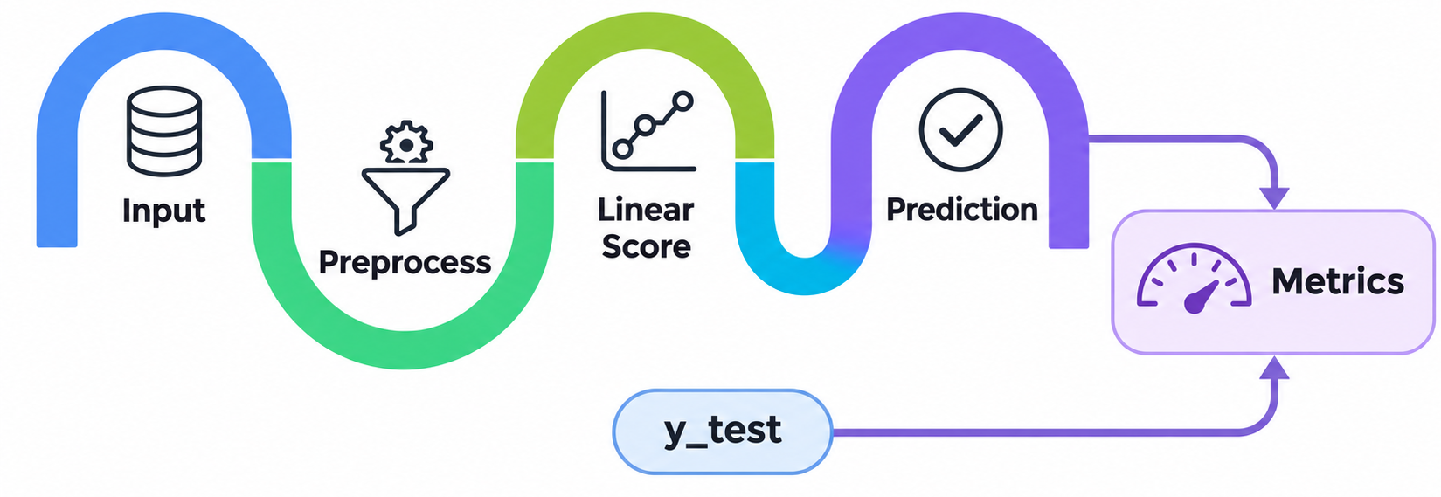

11| Testing & Inference Pipeline
Sử dụng vector w_WRS đã tạo từ Training.
Mẫu mới được xử lý bằng cùng preprocessing đã fit trên tập train.
Mô hình tính score và dự đoán nhãn nhị phân là:
Notes:
Quy trình Testing và Inference sử dụng vector trọng số w_WRS đã được tạo ra từ giai đoạn Training để dự đoán trên dữ liệu mới.
Quy trình gồm các bước chính:
Bước 1 – Input: Nhận dữ liệu kiểm thử hoặc dữ liệu mới cần dự đoán.
Bước 2 – Preprocess: Áp dụng cùng phương pháp tiền xử lý đã sử dụng trong Training, nhằm đảm bảo dữ liệu có định dạng phù hợp với mô hình.
Bước 3 – Linear Score: Sử dụng vector w_WRS để tính điểm tuyến tính thông qua tích vô hướng w_WRS^T.x
Bước 4 – Prediction: Áp dụng hàm sign lên điểm vừa tính để đưa ra nhãn dự đoán nhị phân, thuộc lớp +1 hoặc -1.
Bước 5 – Metrics: Trong giai đoạn Testing, so sánh nhãn dự đoán với nhãn thực tế y_test để đánh giá hiệu năng mô hình.
Lưu ý: Trong toàn bộ quá trình này, mô hình không cập nhật trọng số và không thực hiện Reservoir Sampling.
WRS chỉ tham gia vào quá trình Training để tạo ra mô hình ổn định hơn.
Và đối với Inference thực tế, quy trình dừng ở bước Prediction vì không cần nhãn thực tế để đánh giá.

Slide 5
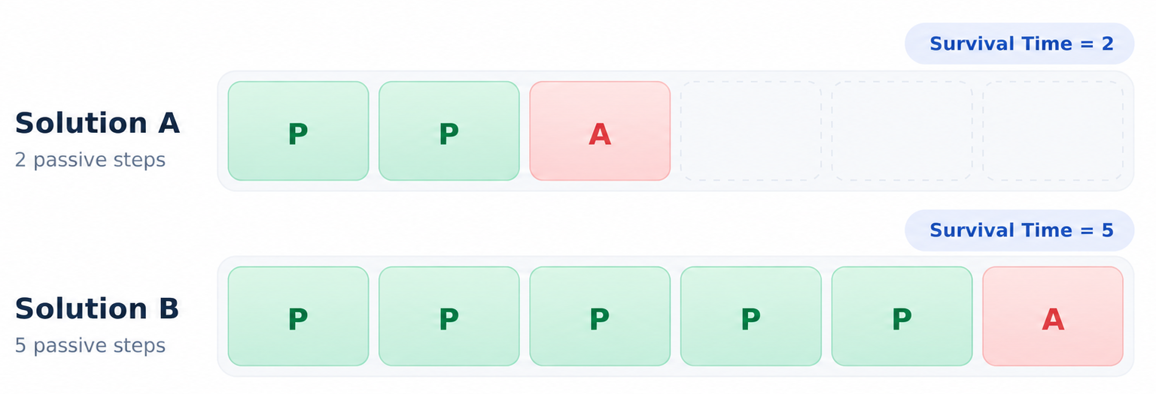
12| Survival Time
Nghiệm tồn tại lâu thường có khả năng dự đoán tốt hơn, nhưng đây chỉ là một ước lượng mơ hồ.
Survival Time (s) là số bước Passive liên tiếp mà một nghiệm duy trì trước khi phải cập nhật.
  + Passive: l=0, tăng s.
  + Aggressive: l>0, kết thúc nghiệm hiện tại và đặt s=0 sau cập nhật.
Notes:
Survival Time (s) là số bước Passive liên tiếp mà một nghiệm duy trì được trước khi mô hình cần cập nhật trọng số.
Cụ thể, khi Hinge Loss = 0, mô hình ở trạng thái Passive, không cần cập nhật và tăng (s) thêm 1.
Ngược lại, khi Hinge Loss > 0, mô hình chuyển sang Aggressive. Nghiệm hiện tại được WRS xem xét lưu lại, sau đó mô hình cập nhật trọng số và đặt lại (s = 0).
Trong hình minh họa:
Solution A: Duy trì 2 bước Passive trước khi cập nhật, nên Survival Time = 2.
Solution B: Duy trì 5 bước Passive, nên Survival Time = 5.
Điều này cho thấy Solution B duy trì được trạng thái không cần cập nhật lâu hơn Solution A.
Ý tưởng cốt lõi của WAT là những nghiệm có Survival Time dài thường có khả năng dự đoán tốt hơn.
Vì vậy, WRS sử dụng Survival Time làm trọng số để ưu tiên lấy mẫu các nghiệm này đưa vào reservoir.
Tuy nhiên, đây chỉ là một ước lượng về chất lượng nghiệm, không đảm bảo nghiệm có Survival Time dài nhất luôn là nghiệm tốt nhất.

Slide 6

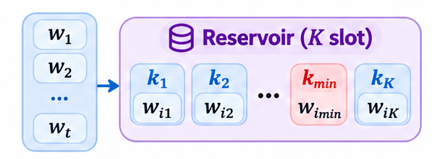
13| Weighted Reservoir Sampling (WRS)
WRS là phương pháp chọn ngẫu nhiên có trọng số từ một luồng ứng viên, với bộ nhớ giới hạn.
Trong WAT:
  + Reservoir chứa tối đa K vector trọng số trung gian.
  + Survival Time quyết định trọng số lấy mẫu.
  + Nghiệm có trọng số lớn có xác suất được giữ cao hơn.
Công thức:
Giữ K ứng viên có priority key lớn nhất.
Notes:
Weighted Reservoir Sampling (WRS) là phương pháp lấy mẫu ngẫu nhiên có trọng số từ một luồng dữ liệu, trong khi bộ nhớ lưu trữ bị giới hạn.
Trong WAT, WRS được sử dụng để lựa chọn những vector trọng số có tiềm năng tốt, lưu vào một reservoir chứa tối đa K nghiệm.
Quy trình lựa chọn diễn ra như sau:
Đầu tiên, mỗi nghiệm được gán trọng số (b_i) dựa trên Survival Time. Nghiệm tồn tại càng lâu thì trọng số càng lớn.
Tiếp theo, WRS sinh một số ngẫu nhiên (u_i) và tính Priority Key (k_i) theo công thức trên.
Nếu reservoir chưa đầy, nghiệm được thêm vào. Nếu đã đầy, WRS so sánh Priority Key của nghiệm mới với giá trị nhỏ nhất (k_min) trong reservoir.
Nếu (k_i > k_min), nghiệm mới thay thế nghiệm có Priority Key nhỏ nhất.
Ngược lại, nghiệm mới bị loại bỏ.
WRS ưu tiên những nghiệm có Survival Time dài nhưng vẫn duy trì tính ngẫu nhiên, tránh chỉ lựa chọn các nghiệm có Survival Time cao nhất.
Cuối cùng, các nghiệm được giữ trong reservoir sẽ được kết hợp để tạo thành mô hình ensemble ổn định hơn.

Slide 7
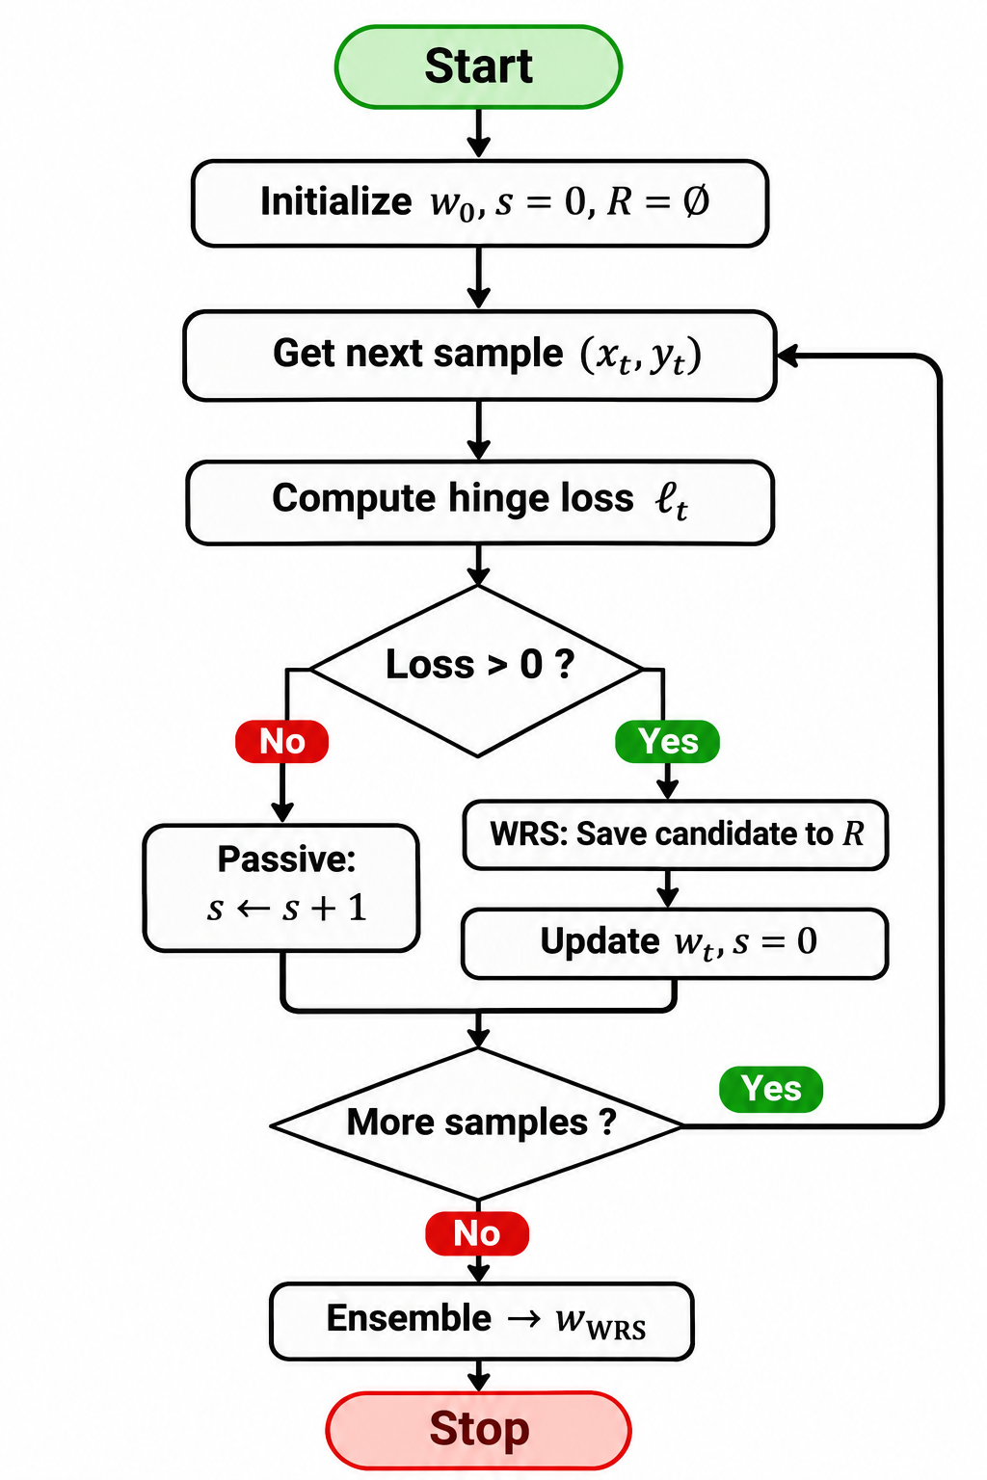
14| Algorithm 1: Main Flow
Thuật toán WAT lặp qua từng mẫu dữ liệu và thực hiện hai hành vi:
Passive (l=0) | Aggressive (l>0)
Giữ nguyên (w) | Xét lưu snapshot (w) cũ
Tăng (s) | Cập nhật (w)
Không thay đổi reservoir | Đặt lại (s=0)
Notes:
Algorithm 1 mô tả quy trình hoạt động chính của WAT, trong đó thuật toán xử lý lần lượt từng mẫu dữ liệu và quyết định giữa hai trạng thái Passive và Aggressive.
Đầu tiên, mô hình khởi tạo vector trọng số (w_0), Survival Time (s=0) và reservoir rỗng.
Với mỗi mẫu (x_t,y_t), mô hình tính Hinge Loss để xác định trạng thái:
Passive (Loss = 0): Mô hình không cần cập nhật trọng số, chỉ tăng Survival Time thêm 1. Reservoir được giữ nguyên.
Aggressive (Loss > 0): WRS xem xét lưu vector trọng số hiện tại vào reservoir dựa trên Survival Time, trước khi thuật toán cập nhật mô hình và đặt lại (s=0).
Quá trình này lặp lại cho đến khi xử lý hết dữ liệu huấn luyện.
Cuối cùng, các nghiệm được lưu trong reservoir được kết hợp bằng phương pháp trung bình đơn giản hoặc trung bình có trọng số để tạo ra w_WRS.
WAT không thay đổi quy tắc cập nhật của thuật toán gốc, mà bổ sung cơ chế lựa chọn và kết hợp các nghiệm trung gian nhằm cải thiện tính ổn định.

Slide 8
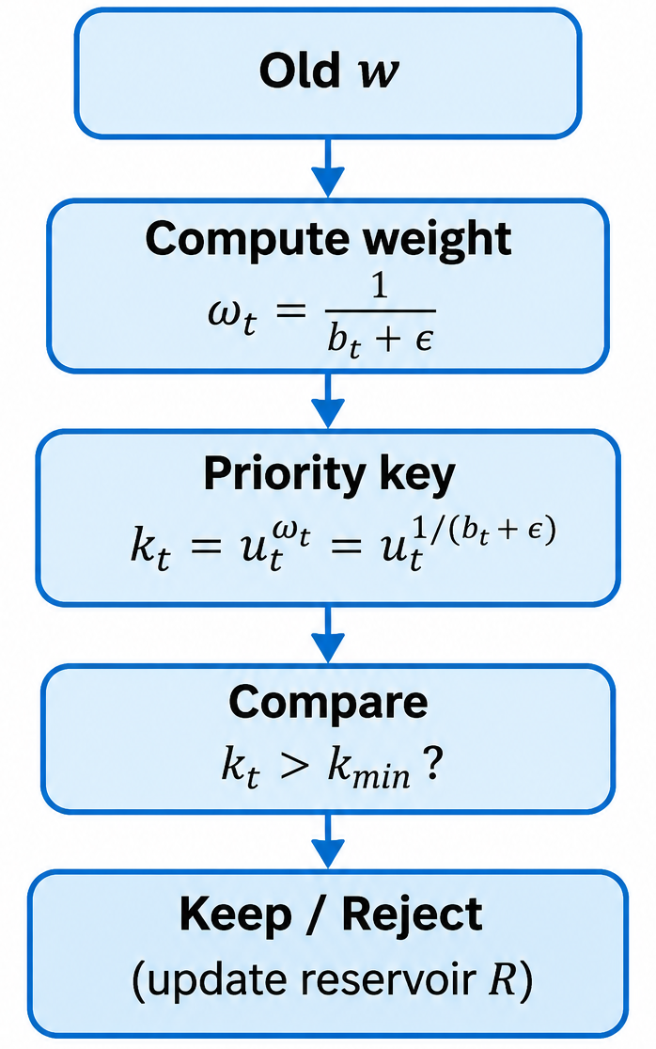
15| Algorithm 1: Reservoir Update
Khi một nghiệm kết thúc Survival Time, WRS quyết định có lưu nghiệm đó hay không:
  1. Tính trọng số (b) từ (s).
  2. Sinh ngẫu nhiên (u) và tính priority (k).
  3. Nếu reservoir chưa đầy, thêm ứng viên.
  4. Nếu đã đầy, chỉ thay nghiệm có priority nhỏ nhất khi (k_new>k_min).
Ví dụ về Reservoir có K =2
Candidate | Survival | Priority | Kết quả
A | 2 | 0.632 | Thêm
B | 5 | 0.871 | Thêm
C | 1 | 0.800 | Thay A
Notes:
Slide này trình bày chi tiết cách Weighted Reservoir Sampling (WRS) quyết định lưu hoặc loại bỏ một nghiệm trung gian.
Khi mô hình chuyển sang trạng thái Aggressive, nghiệm hiện tại kết thúc Survival Time và được WRS xem xét lưu lại trước khi cập nhật trọng số.
Quá trình gồm bốn bước:
Bước 1 – Compute Weight: Xác định trọng số (b) dựa trên Survival Time (s). Nghiệm tồn tại càng lâu thì trọng số càng lớn.
Bước 2 – Priority Key: Sinh một số ngẫu nhiên (u) trong khoảng (0,1), sau đó tính Priority Key (k). Trọng số càng lớn thì nghiệm càng có xu hướng nhận Priority Key cao.
Bước 3 – Compare: Nếu reservoir chưa đầy, thêm nghiệm mới. Nếu đã đầy, so sánh Priority Key mới với giá trị nhỏ nhất trong reservoir.
Bước 4 – Keep / Reject: Nếu (k_new>k_min), nghiệm mới thay thế nghiệm có Priority Key nhỏ nhất. Ngược lại, nghiệm bị loại bỏ.
Ví dụ với reservoir có 2 vị trí, A và B được thêm đầu tiên. Khi C xuất hiện với Priority Key 0.800, lớn hơn 0.632 của A, C sẽ thay thế A.
WRS không đơn thuần chọn K nghiệm có Survival Time dài nhất, mà sử dụng lấy mẫu ngẫu nhiên có trọng số để ưu tiên nghiệm tiềm năng và duy trì tính đa dạng.

Slide 9
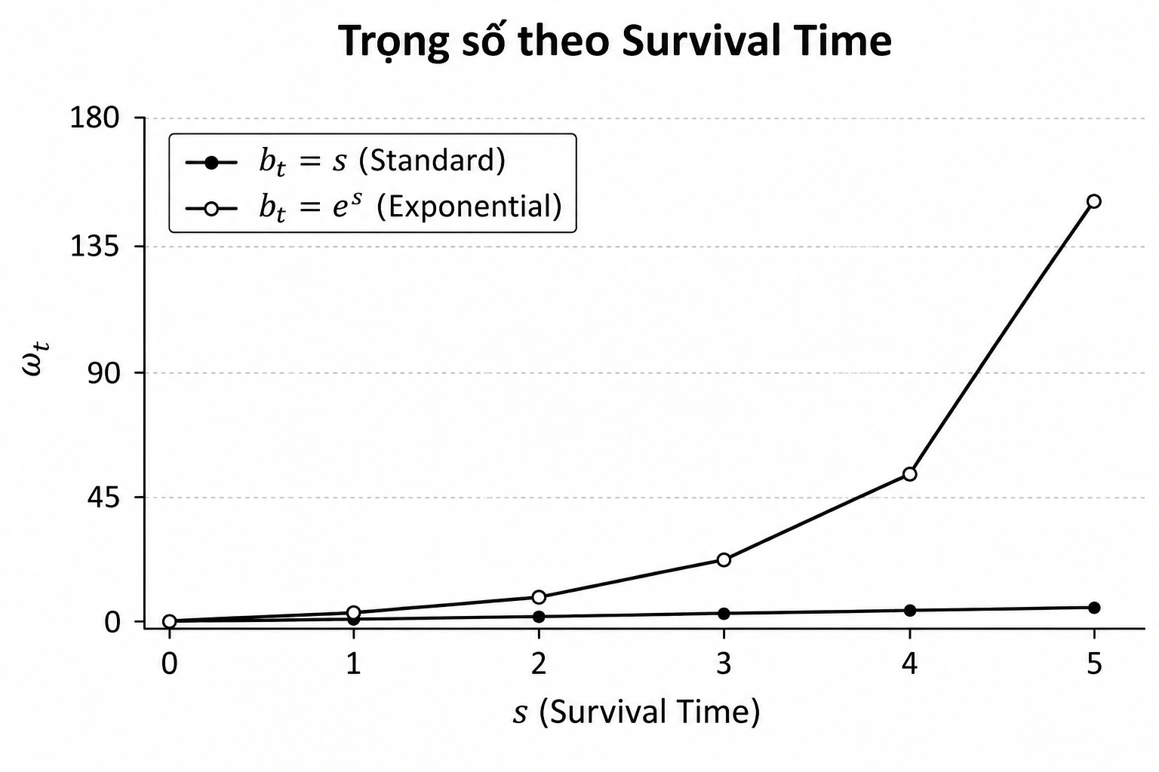
16| WRS Sampling Strategies
Standard Weighting: b=s
Trọng số tăng tuyến tính theo Survival Time.
Exponential Weighting: b=e^s
Ưu tiên mạnh hơn các nghiệm có Survival Time lớn.
Exponential ưu tiên mạnh nghiệm có Survival Time dài, nhưng dễ tham lam.
Standard cân bằng hơn và thường cho kết quả tốt hơn trong thực nghiệm.
Notes:
Trong WAT, tác giả đề xuất hai chiến lược xác định trọng số lấy mẫu dựa trên Survival Time.
Standard Weighting sử dụng công thức (b=s), nghĩa là trọng số tăng tuyến tính theo số bước Passive. Ví dụ, Survival Time bằng 5 thì trọng số cũng bằng 5.
Exponential Weighting sử dụng công thức (b=e^s), khiến trọng số tăng nhanh hơn nhiều. Khi Survival Time bằng 5, trọng số đã đạt khoảng 148.
Như biểu đồ minh họa, Standard tăng đều, trong khi Exponential tăng rất nhanh khi Survival Time lớn.
Điều này khiến Exponential ưu tiên mạnh hơn những nghiệm tồn tại lâu, gần với việc lựa chọn các nghiệm có Survival Time cao nhất, nhưng vẫn giữ yếu tố ngẫu nhiên.
Tuy nhiên, Exponential không đảm bảo hiệu năng tốt hơn. Một nghiệm có Survival Time dài đôi khi chỉ do may mắn. Nếu ưu tiên quá mạnh, WRS có thể giữ lại những nghiệm không thực sự tốt.
Vì vậy, theo thực nghiệm của bài báo, Standard Weighting nhìn chung là lựa chọn đáng tin cậy hơn, nhờ cân bằng giữa ưu tiên nghiệm tiềm năng và tính ngẫu nhiên trong lấy mẫu.

Slide 10


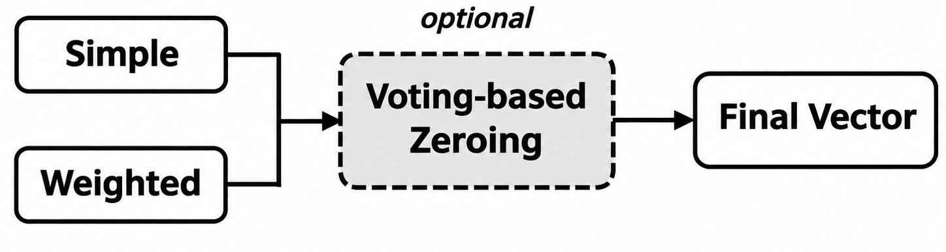
17| Averaging Variants & Voting-based Zeroing
Simple Average:
Weighted Average:
Nghiệm có trọng số lớn đóng góp nhiều hơn.
Mỗi nghiệm đóng góp như nhau.
Voting-based Zeroing (VZ): Đặt một thành phần của vector ensemble về 0 nếu đa số nghiệm trong reservoir có thành phần đó bằng 0.
Mục đích: Duy trì Sparsity, đặc biệt với FSOL
Notes:
Sau khi hoàn tất quá trình Training, WAT kết hợp các nghiệm được lưu trong reservoir thành một vector trọng số cuối cùng w_WRS.
Tác giả đề xuất hai phương pháp kết hợp:
Simple Average: Tính trung bình các vector trọng số trong reservoir, mỗi nghiệm đóng góp như nhau.
Weighted Average: Tính trung bình có trọng số (b_i), được xác định dựa trên Survival Time. Nghiệm có trọng số lớn sẽ ảnh hưởng nhiều hơn đến kết quả cuối cùng.
Ngoài ra, tác giả đề xuất Voting-based Zeroing (VZ), một bước xử lý tùy chọn nhằm duy trì tính thưa của mô hình.
Cụ thể, nếu đa số nghiệm trong reservoir có một thành phần trọng số bằng 0, thì thành phần tương ứng trong vector ensemble cũng được đặt về 0.
Ví dụ, nếu có 5 nghiệm và 3 nghiệm có trọng số tại một vị trí bằng 0, VZ sẽ đặt trọng số tại vị trí đó của mô hình cuối cùng về 0.
Simple và Weighted Average giúp kết hợp các nghiệm để tăng tính ổn định, trong khi Voting-based Zeroing giúp hạn chế số thành phần khác 0, đặc biệt hữu ích đối với thuật toán FSOL.
Cuối cùng, mô hình thu được là một vector trọng số duy nhất w_WRS, được sử dụng trực tiếp trong quá trình dự đoán.

Slide 11
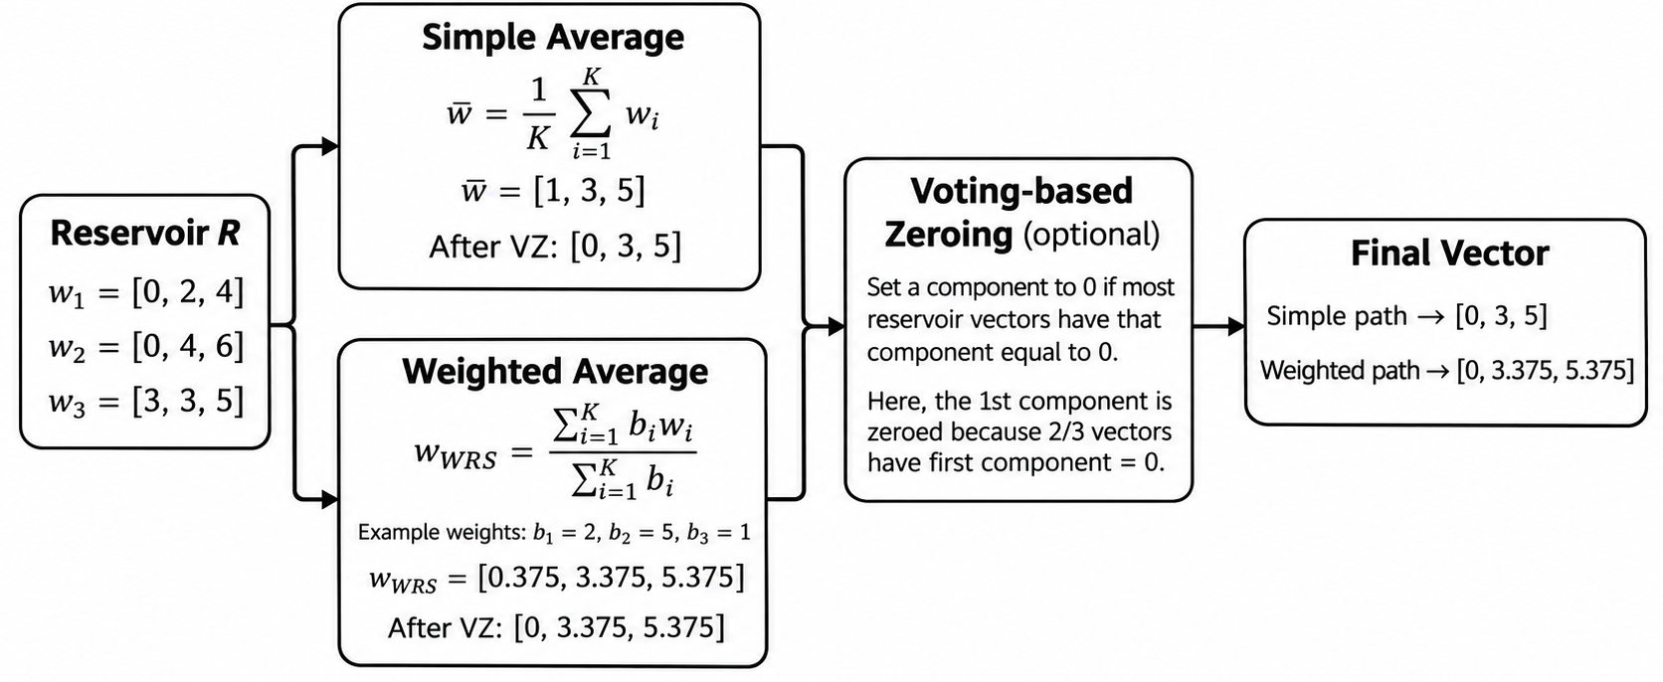
18| Ensemble Model Construction
WAT kết hợp K vector trọng số thành một vector trọng số duy nhất, thay vì giữ K bộ phân loại chạy độc lập khi inference.
One Ensemble Vector — One Linear Prediction.
Notes:
Sau khi hoàn tất Training, WAT kết hợp các vector trọng số được lưu trong reservoir để tạo thành một vector trọng số duy nhất w_WRS.
Trong hình minh họa, reservoir chứa 3 nghiệm trung gian: (w_1), (w_2) và (w_3).
Có hai phương pháp kết hợp:
Simple Average: Tính trung bình cộng các vector, mỗi nghiệm đóng góp như nhau. Trong ví dụ, kết quả là ([1,3,5]).
Weighted Average: Tính trung bình có trọng số dựa trên Survival Time. Những nghiệm có trọng số lớn hơn sẽ đóng góp nhiều hơn vào vector cuối cùng.
Sau đó, mô hình có thể áp dụng Voting-based Zeroing, đưa những thành phần về 0 nếu đa số nghiệm trong reservoir có thành phần tương ứng bằng 0, nhằm duy trì tính thưa.
Mặc dù WAT kết hợp nhiều nghiệm trung gian, kết quả cuối cùng vẫn chỉ là một vector trọng số duy nhất.
Vì vậy, khi Inference, mô hình chỉ cần thực hiện một phép tính tuyến tính, thay vì chạy K bộ phân loại độc lập.
Điều này giúp cải thiện tính ổn định mà không làm tăng chi phí dự đoán tương ứng với số nghiệm trong reservoir.

Slide 12
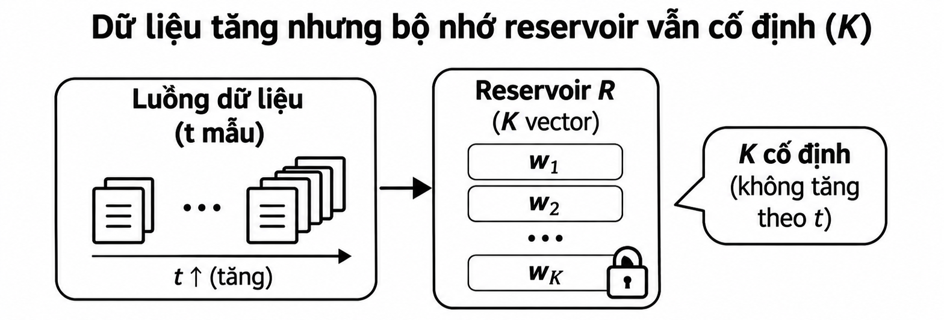
19| Computational & Memory Complexity
Training Time: Chi phí cập nhật learner và quản lý reservoir.
Memory: O(Kd) để lưu tối đa K vector trọng số d chiều, nếu lưu dạng dense.
Inference: O(d) cho mỗi mẫu khi dùng vector ensemble đã tổng hợp.
One-pass Training
Bounded Memory
Single-model Inference
K: Reservoir Size | d: Feature Dimension | T: Number of Samples
Notes:
Slide này phân tích chi phí tính toán và bộ nhớ của WAT trong quá trình Training và Inference.
Training Time: WAT chỉ cần duyệt qua luồng dữ liệu một lần, không cần huấn luyện lại hay sử dụng tập validation riêng. Chi phí bổ sung chủ yếu đến từ việc tính Priority Key và quản lý các nghiệm trong reservoir.
Memory: WAT chỉ lưu tối đa K vector trọng số, mỗi vector có d chiều. Vì vậy, độ phức tạp bộ nhớ của reservoir là O(Kd) khi lưu dạng dense.
Như hình minh họa, dù số lượng mẫu dữ liệu T liên tục tăng, reservoir vẫn chỉ chứa tối đa K nghiệm. Do đó, bộ nhớ không tăng theo số lượng mẫu đã xử lý.
Inference: Sau Training, các nghiệm được kết hợp thành một vector trọng số duy nhất. Mỗi lần dự đoán chỉ cần tính tích vô hướng giữa vector trọng số và dữ liệu đầu vào, với độ phức tạp O(d).
WAT cải thiện tính ổn định của Online Learning mà vẫn duy trì khả năng xử lý dữ liệu theo luồng, giới hạn bộ nhớ và không yêu cầu chạy K mô hình độc lập khi dự đoán.

